Slide 1


REPÚBLICA BOLIVARIANA DE VENEZUELA
MINISTERIO DEL PODER POPULAR PARA LA EDUCACIÓN UNIVERSITARIA
INSTITUTO UNIVERSITARIO DE TECNOLOGÍA
“ELÍAS CALIXTO POMPA”
EL TIGRE - ESTADO ANZOÁTEGUI
Evaluación del control administrativo aplicado a la gestión de solicitudes de servicios de telecomunicaciones en la empresa Ingeniería de Telecomunicaciones, C.A.
Tutor Industrial:
Lic. Lenny Mata
C.I.: 8969750
Tutor Académico.
Dra. Carmen J. Álvarez
C.I.: 14.452.956
Autor:
Alrifaai Alrifaaie, Amaal
C.I.: 31.985.792
Notes:
Saludar al jurado y presentar a Amaal Alrifaai Alrifaaie, estudiante de Administración del IUTECP. Leer el título oficial e indicar que las pasantías se realizaron en IDETEL. Explicar que la defensa seguirá la secuencia de los cinco capítulos del informe.
1

Slide 2
DEFENSA DE PASANTÍAS · AMAAL ALRIFAAI ALRIFAAIE
AGENDA
Estructura de la socialización
CAPÍTULO I
CAPÍTULO II
CAPÍTULO III
CAPÍTULO IV
CAPÍTULO V
Realidad Organizacional
Diagnóstico Situacional
Marco Teórico
Actividades Realizadas
Conclusiones y Recomendaciones
2
Notes:
Explicar brevemente la agenda. La presentación seguirá la misma secuencia de los cinco capítulos: realidad organizacional, diagnóstico situacional, marco teórico, actividades realizadas y conclusiones y recomendaciones.
2

Slide 3

DEFENSA DE PASANTÍAS · AMAAL ALRIFAAI ALRIFAAIE
CAPÍTULO I · REALIDAD ORGANIZACIONAL
Empresa y área de pasantía
EMPRESA
Ingeniería de Telecomunicaciones, C.A.
SECTOR
Telecomunicaciones y automatización
SEDE
El Tigre, estado Anzoátegui
ÁREA
Atención al Cliente · Semanas 1–3
ÁREA
Administración · Semanas 4–10
3
Notes:
Presentar a IDETEL como una empresa ubicada en El Tigre con más de cuatro décadas de experiencia en telecomunicaciones y automatización. Explicar la rotación: Atención al Cliente durante las semanas 1 a 3 y Administración desde la semana 4 hasta la 10. Mencionar recepción, pagos, facturación, documentos, seguimiento y reportes.
3

Slide 4
DEFENSA DE PASANTÍAS · AMAAL ALRIFAAI ALRIFAAIE
CAPÍTULO II · DIAGNÓSTICO SITUACIONAL
Situación problemática y objetivos
No existía un procedimiento único y formalizado para seguir las solicitudes desde su recepción hasta el cierre.
Formatos no uniformes
Estatus distribuido
Sin tiempos de referencia
Comunicación fragmentada
01 · Diagnosticar
recorrido actual
02 · Identificar
deficiencias y causas
03 · Formular
mejoras procedimentales
4
Notes:
Explicar que la empresa atendía las solicitudes, pero no contaba con un procedimiento único y formalizado desde la recepción hasta el cierre. Mencionar las cuatro manifestaciones: formatos no uniformes, estatus distribuido, falta de tiempos de referencia y comunicación fragmentada. Leer la interrogante y presentar los objetivos en orden: diagnosticar, identificar y formular.
4

Slide 5
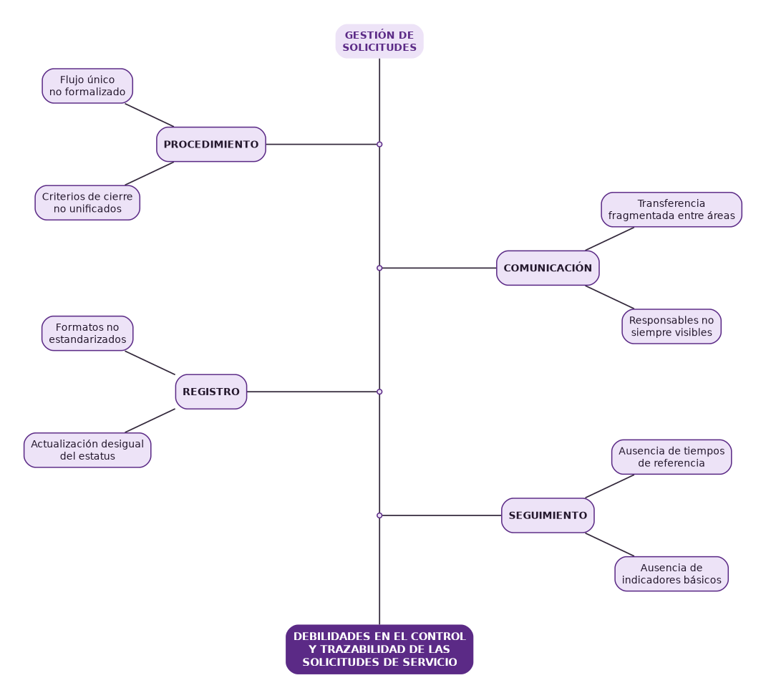
DEFENSA DE PASANTÍAS · AMAAL ALRIFAAI ALRIFAAIE
CAPÍTULO II · TÉCNICA DE DIAGNÓSTICO
Diagrama de Ishikawa
Observación directa
Revisión de registros
Entrevistas al personal
Diagrama de Ishikawa
Hallazgo central: el problema no era recibir la solicitud, sino mantener visible su continuidad hasta el cierre.
5
Notes:
Explicar que el diagnóstico combinó observación, revisión de registros, entrevistas y el Ishikawa. Señalar las cuatro dimensiones: procedimiento, comunicación, registro y seguimiento. Cerrar con el hallazgo central: el problema no era recibir la solicitud, sino mantener visible su continuidad hasta el cierre.
5

Slide 6
5
Notes:
Explicar que el diagnóstico combinó observación, revisión de registros, entrevistas y el Ishikawa. Señalar las cuatro dimensiones: procedimiento, comunicación, registro y seguimiento. Cerrar con el hallazgo central: el problema no era recibir la solicitud, sino mantener visible su continuidad hasta el cierre.
5

Slide 7
DEFENSA DE PASANTÍAS · AMAAL ALRIFAAI ALRIFAAIE
CAPÍTULO III · MARCO TEÓRICO
Conceptos disciplinares y bases legales
Control administrativo
Verificar el proceso y corregir desviaciones.
Gestión de solicitudes
Recibir, registrar, procesar, seguir y cerrar.
Trazabilidad administrativa
Reconstruir el recorrido completo de un caso.
Estandarización
Aplicar criterios, estados y formatos comunes.
Constitución · Artículo 112
Marco general de la actividad económica.
Código de Comercio · Artículo 32
Orden y claridad de los registros.
6
Notes:
Explicar solamente los cuatro conceptos más relevantes: control administrativo, gestión de solicitudes, trazabilidad administrativa y estandarización de procedimientos. Mencionar brevemente el artículo 112 de la Constitución y el artículo 32 del Código de Comercio como bases legales.
6

Slide 8
DEFENSA DE PASANTÍAS · AMAAL ALRIFAAI ALRIFAAIE
CAPÍTULO IV · ACTIVIDADES REALIZADAS
Cuatro actividades principales
SEM. 1–3 · Observar el recorrido
Atención al Cliente y Administración.
SEM. 4 · Revisar y entrevistar
Registros, personal e identificación de fallas.
SEM. 5 · Elaborar el Ishikawa
Organización de causas relacionadas.
SEM. 7–9 · Diseñar y validar
Flujo, formatos, responsables e indicadores.
7
Notes:
No explicar las diez semanas una por una. Resumirlas en cuatro actividades principales: observar el recorrido, revisar registros y entrevistar, elaborar el Ishikawa, y diseñar y validar mejoras. Mencionar también el apoyo en pagos, facturación, documentación, seguimiento y reportes.
7

Slide 9
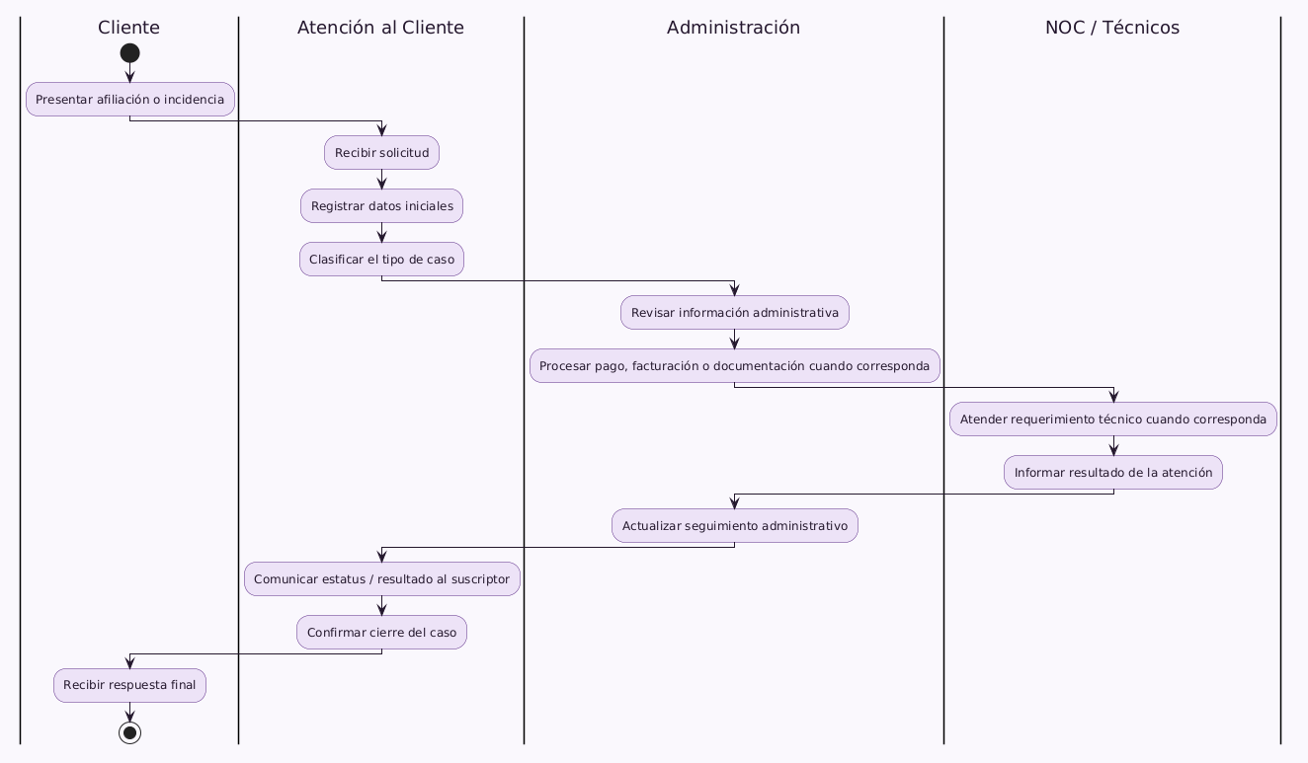
DEFENSA DE PASANTÍAS · AMAAL ALRIFAAI ALRIFAAIE
CAPÍTULO IV · PROPUESTA DE MEJORA
Un procedimiento visible de principio a fin
Flujo estandarizado
Responsables por etapa
Formatos uniformes
Estados definidos
Tiempos de referencia
Indicadores básicos
Recibida → Registrada → Asignada → En atención → Resuelta → Cerrada
Resuelta ≠ Cerrada
8
Notes:
Presentar los seis componentes de la propuesta y señalar el flujo. Explicar que cada transferencia deja un responsable y un estado visible. Diferenciar resuelta de cerrada: el cierre exige confirmar y registrar el resultado. Primero se organiza y valida el procedimiento; después se evalúa una herramienta digital.
8

Slide 10
8
Notes:
Presentar los seis componentes de la propuesta y señalar el flujo. Explicar que cada transferencia deja un responsable y un estado visible. Diferenciar resuelta de cerrada: el cierre exige confirmar y registrar el resultado. Primero se organiza y valida el procedimiento; después se evalúa una herramienta digital.
8

Slide 11
DEFENSA DE PASANTÍAS · AMAAL ALRIFAAI ALRIFAAIE
CAPÍTULO V · CONCLUSIONES Y RECOMENDACIONES
Resultados principales
1 · DIAGNÓSTICO
El recorrido existía, pero no estaba formalizado como un solo proceso.
2 · DEFICIENCIAS
Formatos, estatus, tiempos y comunicación afectaban la trazabilidad.
3 · APORTE
Flujo, responsables, formatos e indicadores permiten fortalecer el control.
A IDETEL
Probar flujo → uniformar formatos → medir resultados → evaluar digitalización.
Al IUTECP
Fortalecer el acompañamiento académico.
A futuros pasantes
Registrar actividades y conservar evidencias.
9
Notes:
Relacionar cada conclusión con los objetivos específicos: diagnóstico del proceso, deficiencias principales y propuesta formulada. Explicar brevemente las recomendaciones dirigidas a IDETEL, IUTECP y futuros pasantes. Mencionar los aprendizajes administrativos obtenidos.
9

Slide 12
Gracias por su atención.
Quedo atenta a sus preguntas.
AMAAL ALRIFAAI ALRIFAAIE
Administración · IUTECP
Notes:
Cerrar con la idea principal: no basta con recibir o resolver técnicamente una solicitud; también debe conocerse quién la atendió, cuál es su estado, cuánto tiempo lleva y cómo fue cerrada. Agradecer al IUTECP, IDETEL, tutoras y personal de la empresa. Mantener esta diapositiva visible durante las preguntas.
10

